Slide 1

비지도학습의 개념(라벨 없이 패턴 찾기)을 설명할 수 있다.
K-means의 아이디어(중심점, 거리, 반복 갱신)를 이해하고 적용한다.
PCA의 아이디어(분산·주성분·투영)를 이해하고 2D로 시각화한다.
표준화(Scaling)의 필요성과 k 선택(Elbow·Silhouette)을 설명한다
학습목표
05
Cha
Chapter
기계학습:
비지도 학습
공부하면 점수가 얼마나 오를까?

Slide 2
키워드로 끝내는 핵심 포인트
입력: 모델에 넣는 정보(특성/feature)로, 예측의 근거가 되는 데이터
정답: 입력에 대응되는 실제 결과값(label)으로, 지도학습에서 배우는 목표
예측: 학습한 모델이 새로운 입력에 대해 내놓는 결과 추정값
훈련: 입력–정답 쌍을 사용해 오차를 줄이도록 모델 파라미터를 맞추는 과정
직선: 선형 회귀에서 데이터 경향을 표현하는 y=ax+b 형태의 모델
변수: 입력을 이루는 속성(예: 공부시간, 수면시간 등 특성)
상관관계: 두 변수가 함께 증가·감소하는 경향의 정도(인과관계와는 다름)
거리: 두 데이터가 얼마나 떨어졌는지 나타내는 척도(예: 유클리드 거리)
유사성: 거리가 가까울수록 높아지는, 두 데이터의 닮음 정도
분류: 데이터를 미리 정해진 범주(클래스) 중 하나로 구분하는 작업
주변 이웃: KNN에서 새 데이터 주변의 가장 가까운 K개의 데이터
출처:

Slide 3
키워드로 끝내는 핵심 포인트
질문: 의사결정나무에서 데이터를 나누기 위한 조건(예: 꽃잎 길이 ≤ 2.5?)
분기: 질문의 참/거짓에 따라 데이터가 좌·우 가지로 나뉘는 것
규칙: 루트에서 리프까지의 조건들을 AND로 묶은 의사결정 기준
예측 경로: 새 데이터가 트리의 질문들을 통과해 리프에 도달하는 진행 경로
과소적합: 모델이 너무 단순 → 훈련·테스트 모두 낮음.
과적합: 모델이 너무 복잡 → 훈련 높고 테스트 낮음 → 교차검증과 정칙화/하이퍼파라미터 조정으로 완화.
정확도 vs 정밀도·재현율: 특히 불균형에서 정확도만 보면 안 됨!
혼동행렬: 모델이 어디서/왜 틀리는지 한눈에 보이게 하는 최고의 도구.
출처:

Slide 4
키워드로 끝내는 핵심 포인트 (Chapter 3-4 review)
지도학습이란? 입력–정답 쌍으로 배우고, 새 입력의 정답을 예측하는 학습 방식(분류/회귀 포함).
데이터 다루기 기본 입력(특성)·정답(레이블) 개념, 훈련/검증/테스트 분할과 정규화의 필요성.
선형 회귀(Linear Regression) 직선(또는 평면)으로 상관관계를 모델링해 연속 값을 예측; 해석이 쉽지만 비선형에 약함.
K-최근접 이웃(KNN) 거리·유사성 기반으로 주변 이웃 K개의 다수결/평균으로 분류·회귀; 정규화가 중요.
의사결정나무(Decision Tree) 질문–분기–규칙–예측경로로 판단하는 모델; 설명 가능성이 높지만 과적합 주의(가지치기).
성능 평가와 검증 분류: 정확도·혼동행렬, 회귀: R²·MAE; 교차검증으로 과적합 점검 및 하이퍼파라미터 선택.

Slide 5
05-1
비지도학습
핵심 키워드
K #
K-means
PCA
스케일링
비지도학습의 목적은 “정답 맞히기”가 아니라 패턴/구조 발견.
라벨(정답)이 없이 비슷한 것끼리 묶고(군집), 차원을 줄여(PCA) 구조를 본다.
출처:

Slide 6
03-1
지도학습의 개념
비지도학습
어디에 왜 사용하는 것인가?
급식/간식 선호 설문 군집화(K-means): 비슷한 취향 그룹 찾기 → 메뉴 기획 아이디어.
학습 습관 패턴(K-means/계층군집): 공부시간·수면·과목 선호로 학습 유형 분류.
음악 플레이리스트 특징 군집화(K-means, PCA): BPM·에너지 등 숫자 특징으로 플레이리스트 자동 분류.
스마트폰 가속도 데이터(K-means/DBSCAN): 걷기/뛰기/정지 패턴 무라벨 구분.
동아리/교내 활동 참여 데이터(K-means): 활동 시간·참여도 기준으로 활동 유형 묶기.
출처:

Slide 7
05-2
K-means: 직관 & 알고리즘
핵심 키워드
중심
거리
실루엣
할당-갱신
라벨이 없는 데이터에서 비슷한 것끼리 k개의 그룹(군집) 으로 묶습니다.
각 군집의 중심(centroid)을 찾아, 가까운 중심에 데이터들을 배정합니다.
Centroid(중심): 군집의 대표 점(평균).
Distance(거리): 가까울수록 같은 군집일 가능성↑(보통 유클리드).
Assignment–Update(할당–갱신): 가까운 중심에 배정하고, 평균으로 중심 갱신하는 반복 절차.
Silhouette(실루엣): 군집 분리도를 수치로 판단하는 지표(값이 클수록 좋음).
출처:

Slide 8
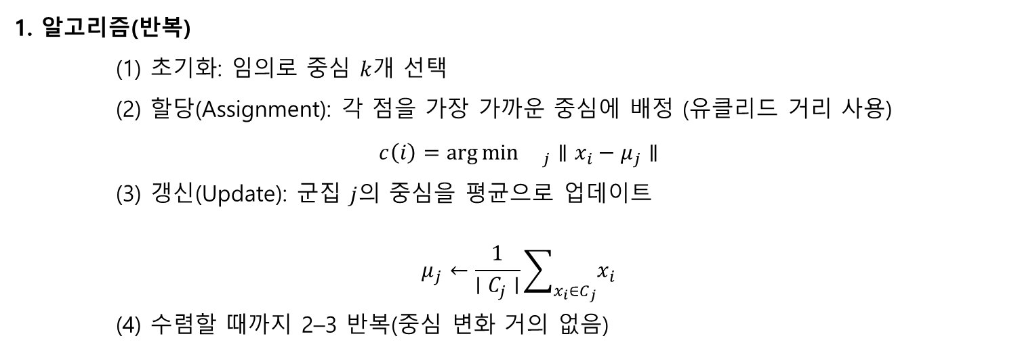
05-2
K-means
K-means의 동작 원리
1. 알고리즘(반복)
(1) 초기화: 임의로 중심 $k$개 선택
(2) 할당(Assignment): 각 점을 가장 가까운 중심에 배정 (유클리드 거리 사용) $$c\left(i\right)=\arg{{\min{}}_{j}}∥x_{i}−μ_{j}∥$$
(3) 갱신(Update): 군집 $j$의 중심을 평균으로 업데이트 $$μ_{j}←\frac{1}{∣C_{j}∣}\sum_{x_{i}∈C_{j}}{x_{i}}$$
(4) 수렴할 때까지 2–3 반복(중심 변화 거의 없음)
왜 표준화(Scaling)가 필요?
K-means는 거리에 민감 → 단위/범위가 다른 특성은 StandardScaler로 맞춰주기.

Slide 9
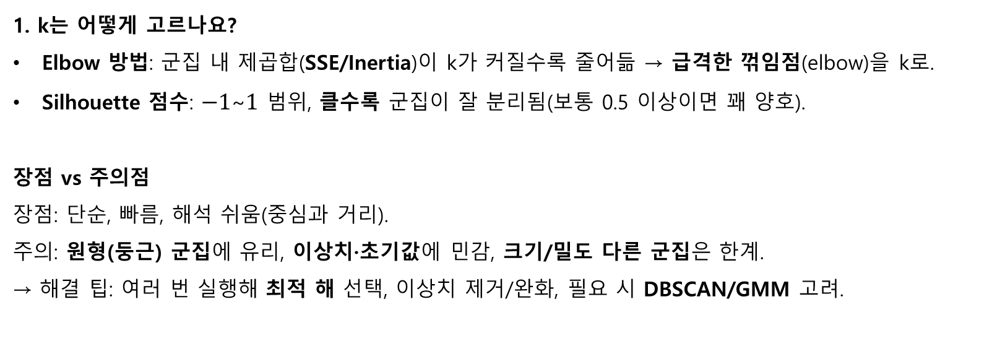
05-2
K-means
k 선택 & 해석(Elbow·Silhouette) + 주의점
1. k는 어떻게 고르나요?
Elbow 방법: 군집 내 제곱합(SSE/Inertia)이 k가 커질수록 줄어듦 → 급격한 꺾임점(elbow)을 k로.
Silhouette 점수: $−1$~$1$ 범위, 클수록 군집이 잘 분리됨(보통 0.5 이상이면 꽤 양호).
장점 vs 주의점
장점: 단순, 빠름, 해석 쉬움(중심과 거리).
주의: 원형(둥근) 군집에 유리, 이상치·초기값에 민감, 크기/밀도 다른 군집은 한계. → 해결 팁: 여러 번 실행해 최적 해 선택, 이상치 제거/완화, 필요 시 DBSCAN/GMM 고려.

Slide 10
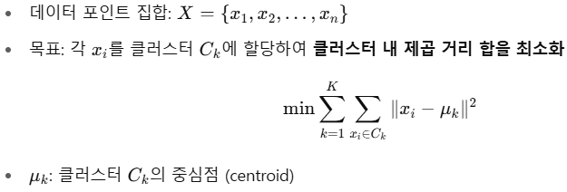
05-2
K-means
k 선택 & 해석(Elbow·Silhouette) + 주의점
2. 수학적 정의

Slide 11
05-2
K-means
4. 한계 및 주의점
K를 사전에 지정해야 함 → 적절한 K 선택이 중요 (Elbow method 활용)
이상치(outlier)에 민감
원형 구조나 밀도 차이가 있는 데이터에는 부적합
출처: 박해선, 『혼자 공부하는 머신러닝+딥러닝』, 한빛미디어(2020)

Slide 12
05-2
K-means
ADVANCED!
1. Elbow Method가 필요한 이유?
K-means는 비지도 학습이기 때문에 정답 레이블이 없음.
따라서 적절한 군집 수 𝐾를 스스로 결정해야 함.
너무 적은 K → 군집이 너무 뭉뚱그려짐 (과소분류)
너무 많은 K → 군집이 너무 세분화됨 (과적합, 해석력 저하)
정의: Elbow Method는 K값을 증가시키며 성능 변화를 관찰하여 최적의 K를 찾는 시각적 기법
출처: 박해선, 『혼자 공부하는 머신러닝+딥러닝』, 한빛미디어(2020)

Slide 13
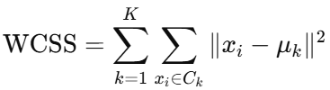
05-2
K-means
2. 핵심 개념: WCSS (Within-Cluster Sum of Squares), inertia
WCSS는 클러스터 내의 거리 제곱합, 즉 각 데이터 포인트가 자기 클러스터 중심점에 얼마나 가까운가를 측정한 지표
K가 증가할수록 WCSS는 항상 감소함 → 더 많은 클러스터가 더 잘 설명하기 때문
하지만 무작정 K를 늘리는 것은 좋지 않음
출처: 박해선, 『혼자 공부하는 머신러닝+딥러닝』, 한빛미디어(2020)

Slide 14
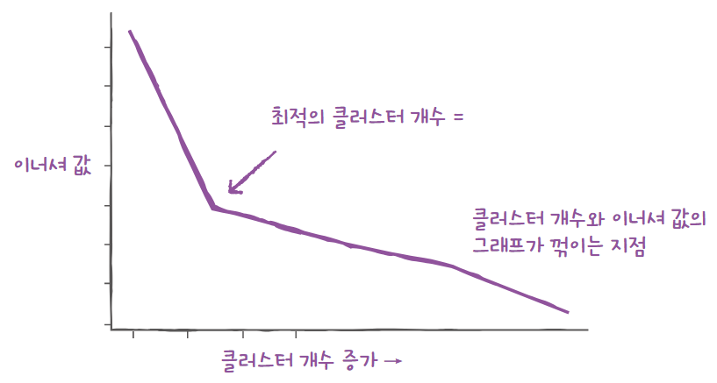
05-2
K-means
3. Elbow Method의 작동 원리
여러 K 값에 대해 K-means 클러스터링을 수행하고, WCSS 값을 계산함
WCSS를 K에 따라 그래프로 그리면 급격히 감소하다가 완만해지는 지점이 생김
이 “팔꿈치(elbow)” 지점이 최적의 K값이 되는 것
출처: 박해선, 『혼자 공부하는 머신러닝+딥러닝』, 한빛미디어(2020)

Slide 15
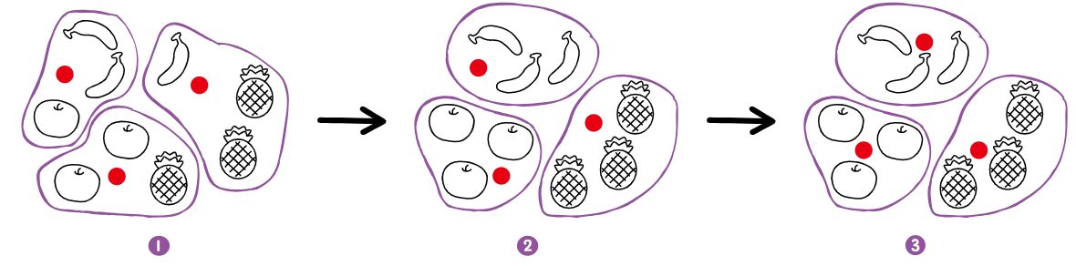
05-2
K-means

Slide 16
05-3
PCA
핵심 키워드
분산
주성분
투영
고차원 데이터를 정보를 최대한 보존하면서 낮은 차원으로 압축/투영합니다.
데이터가 가장 크게 퍼진 방향(분산이 큰 축) 을 찾아 그 축으로 투영하면, 중요한 패턴을 더 잘 볼 수 있어요.
Variance(분산): 데이터가 퍼진 정도(클수록 정보량이 많다고 가정).
Principal Component(주성분): 분산을 최대화하는 새 축(PC1, PC2, …).
Projection(투영): 원 데이터를 주성분 축 좌표로 바꾸는 것(차원 축소의 실제 동작).
출처:

Slide 17
05-3
PCA
벡터의 개념 및 연산
1. 벡터란?
벡터는 크기(magnitude)와 방향(direction)을 가진 수학적 객체
컴퓨터에서는 숫자들의 집합으로 표현
벡터는 위치가 아니라 이동 방향과 크기를 나타냄
(0,0)에서 시작해 (x,y)로 가는 화살표
내적은 각도를, 정규화는 방향만 남기기, 크기는 에너지/거리로 해석

Slide 18
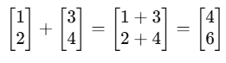


05-3
PCA
벡터의 개념 및 연산
2. 벡터의 연산
덧셈 / 뺄셈
스칼라 곱 (Scalar multiplication)
벡터 크기 (Norm, 길이)

Slide 19





05-3
PCA
벡터의 개념 및 연산
2. 벡터의 연산
내적 (Dot Product)
예:
기하학적으로 두 벡터 사이의 각도 정보를 담고 있음
예:
정규화 (Normalization)
벡터의 길이를 1로 함

Slide 20
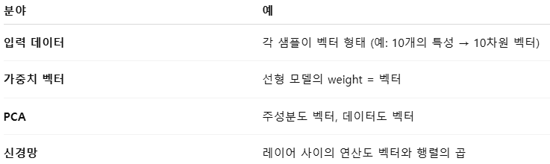
05-3
PCA
벡터의 개념 및 연산
3. 머신러닝에서 벡터의 응용

Slide 21
05-2
K-means
PCA의 동작 원리
절차(표준형)
표준화(Scaling): 특성마다 평균 0, 표준편차 1로 맞춤(스케일 차이 제거)
분산이 큰 방향 찾기: 데이터의 공분산을 분석해 주성분(PC) 축 계산
투영(Projection): 원 데이터를 PC1, PC2 … 축 위로 좌표 변환 → 2D/3D 시각화
설명분산율(Explained Variance Ratio): 각 PC가 얼마나 정보를 담는지 수치로 확인

Slide 22
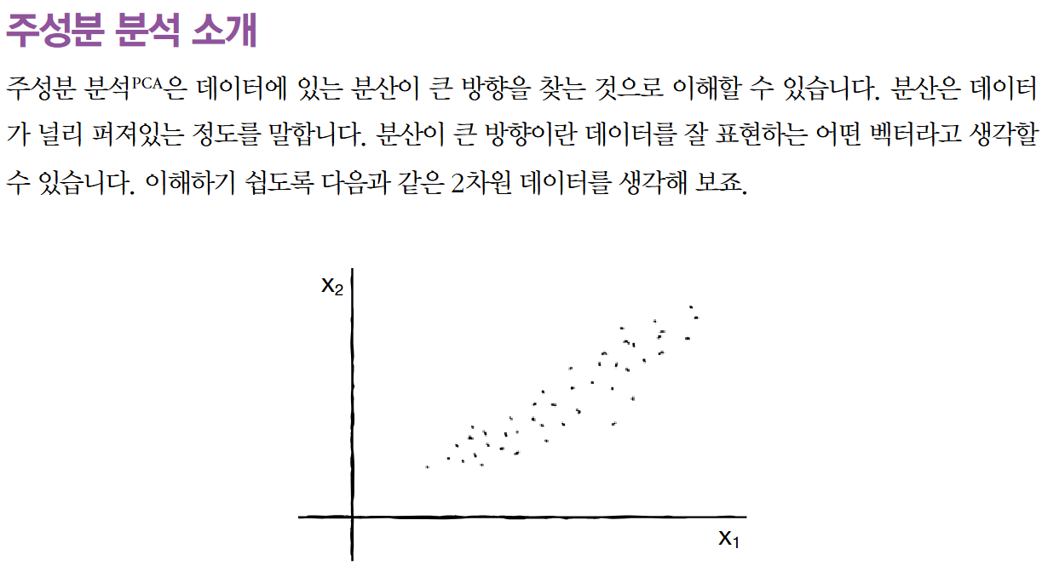
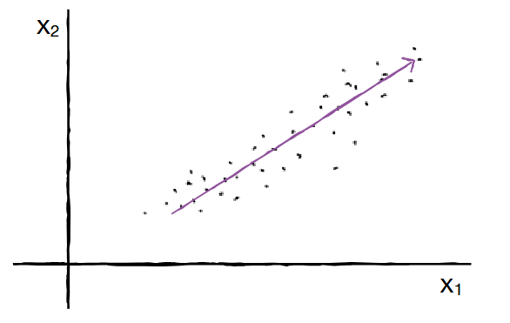
05-3
PCA
출처: 박해선, 『혼자 공부하는 머신러닝+딥러닝』, 한빛미디어(2020)

Slide 23
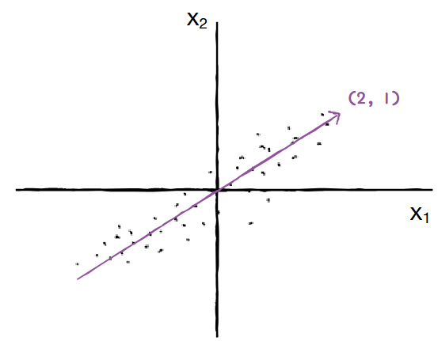

05-3
PCA
이 벡터 (원본 데이터에 있는 어떤 방향)를 주성분 (principle component)라고 부름
주성분 벡터의 원소 개수는 원본 데이터셋에 있는 특성 개수와 같음
벡터의 크기 (norm):
PCA가 판단하기에 데이터가 가장 많이 퍼진 방향이 "특성1의 2배 + 특성2의 1배" 방향이라는 뜻
출처: 박해선, 『혼자 공부하는 머신러닝+딥러닝』, 한빛미디어(2020)

Slide 24
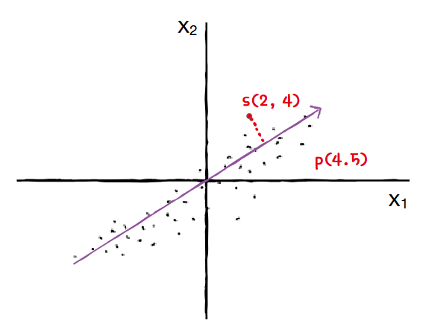
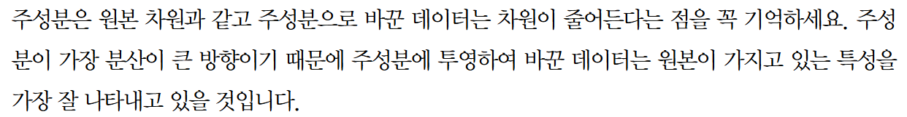
05-3
PCA
원본 데이터는 주성분을 사용해 차원을 줄일 수 있음.
예를 들어 샘플 데이터 s(2, 4)를 주성분에 직각으로 투영 (벡터 내적) 하면 1차원 데이터 p(4.24) (스칼라 값) 를 만들 수 있음.
출처: 박해선, 『혼자 공부하는 머신러닝+딥러닝』, 한빛미디어(2020)

